Slide 1
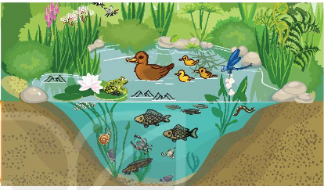
CHỦ ĐỀ : ĐỘNG VẬT
TIẾT 85 – 88: BÀI 36

Slide 2
I. ĐA DẠNG ĐỘNG VẬT
Quan sát video:
Sự đa dạng, phong phú của động vật được thể hiện như thế nào?

Slide 3
1, Các loài động vật có thể sống ở đâu?
2, Hãy kể tên một số loài động vật sống ở những nơi đó
Môi trường sống | Loài động vật

Slide 4
- Môi trường sống động vật đa dạng: dưới nước, trên cạn, trong đất, trong cơ thể sinh vật khác,….
Môi trường sống | Loài động vật
Trên cạn | Trâu, lợn, sư tử
Dưới nước | Cá, tôm, trai, mực, cua,…
Trong lòng đất | Giun, kiến,….
….

Slide 5
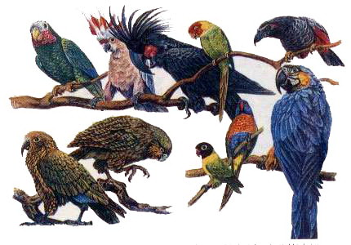
Đa dạng về loài:
Một số loài vẹt khác nhau sống trên hành tinh chúng ta ( 316 loài)

Slide 6
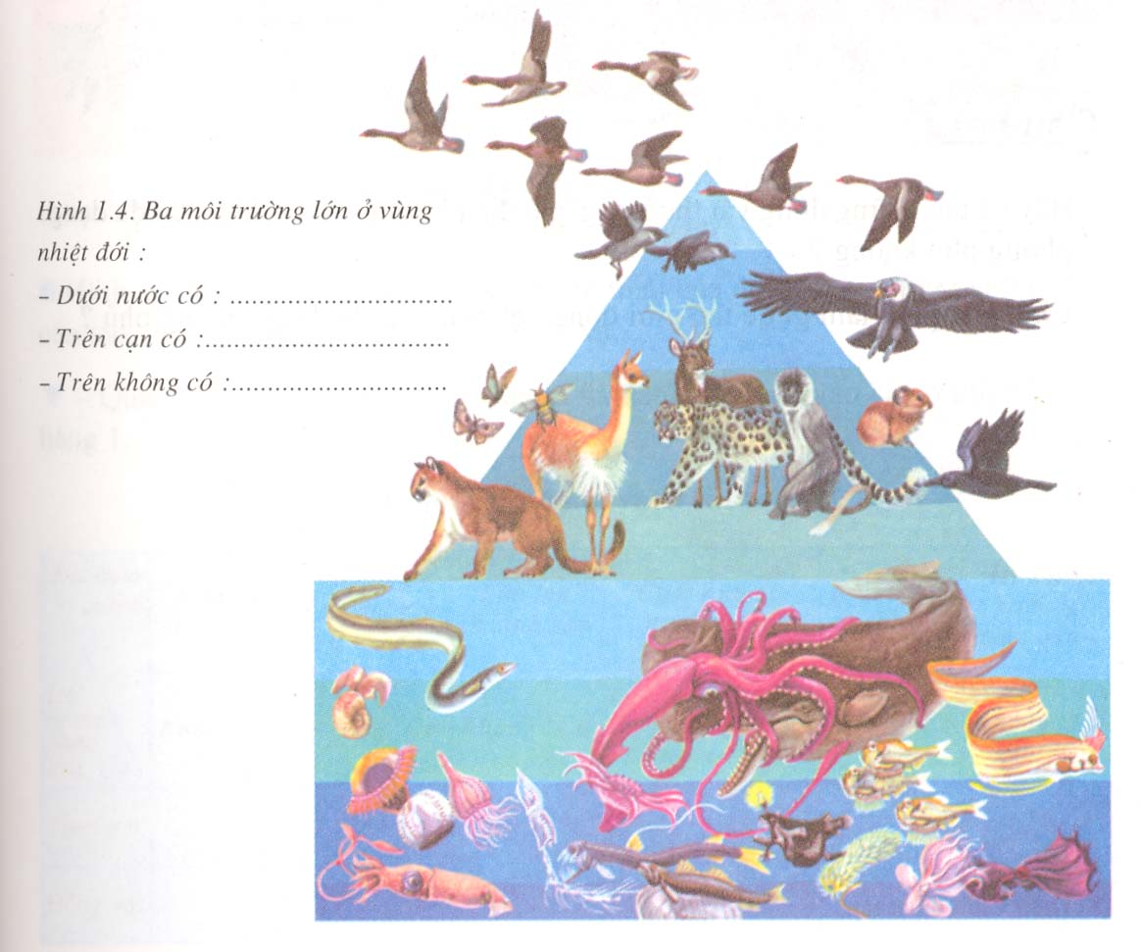
Đa dạng về môi trường sống
- Dưới nước: Mực, ốc, lươn, sứa.
- Trên cạn: Hươu, nai, hổ, báo….
- Trên không: Đại bàng, ngỗng trời, hải âu…

Slide 7
- So sánh giữa động vật và thực vật:
+ Giống nhau: đều được cấu tạo từ tế bào, đều lớn lên và sinh sản.
+ Động vật khác thực vật ở các đặc điểm: cấu tạo thành tế bào, hình thức dinh dưỡng, khả năng di chuyển, hệ thần kinh và giác quan.

Slide 8
II. CÁC NHÓM ĐỘNG VẬT
Điểm khác biệt cơ bản giữa động vật không xương sống và động vật có xương sống?
Động vật
Động vật không xương sống: Gồm những loài động vật cơ thể chúng không có xương sống
Động vật có xương sống: Gồm những loài động vật mà cơ thể chúng thường có xương sống

Slide 9

1. Động vật không xương sống
- Nhóm động vật không xương sống: Cơ thể chúng không có xương sống
VD: Giun đũa, sán lá gan, thủy tức, san hô, trai sông, mực ống, ốc sên...

Slide 10
Nhóm động vật không xương sống gồm có những ngành chính nào, nêu những dấu hiệu nhận biết mỗi ngành?
Ngành | Ruột khoang | Giun dẹp | Giun tròn | Giun đốt | Thân mềm | Chân khớp
Dấu hiệu | Đối xứng tỏa tròn | Cơ thể dẹp, đối xứng hai bên | Cơ thể hình trụ | Cơ thể phân đốt | Cơ thể mềm, có vỏ cứng | Phần phụ phân đốt

Slide 11
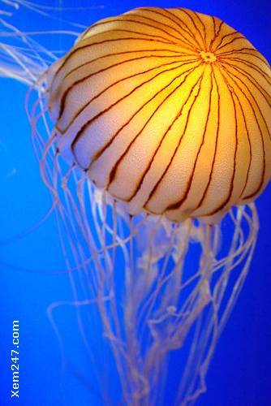
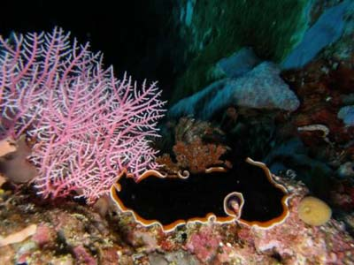
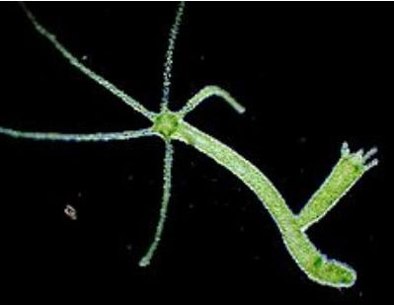
Ruột khoang
SỨA
SAN HÔ
* Đặc điểm chung của ruột khoang
- cơ thể đối xứng tỏa tròn
-Khoang cơ thể thông với bên ngoài qua lỗ mở ở phần trên cơ thể gọi là miệng, có nhiều tua miệng.
- sống ở môi trường nước
- đại diện: Thủy tức, sứa, hải quỳ, san hô.
THỦY TỨC

Slide 12
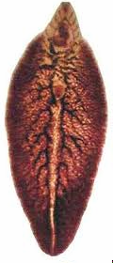
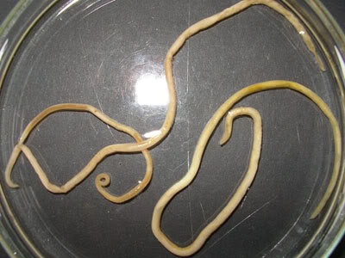
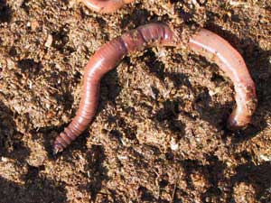
Các ngành Giun
- Cơ thể dẹp, đối xứng hai bên
- Nơi sống: ký sinh trong cơ thể người và động vật
- Đại diện: Sán lá gan
Sán lá gan
Giun tròn
- Cơ thể tròn hình trụ
- Nơi sống: trong đất ẩm, nước, hoặc kí sinh
- Đại diện: giun đũa
- Cơ thể phân đốt
- Nơi sống: trong đất ẩm, nước
- Đại diện: giun đất.
Giun đất

Slide 13
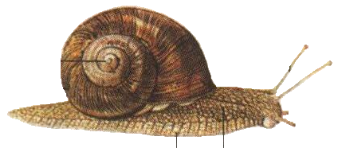
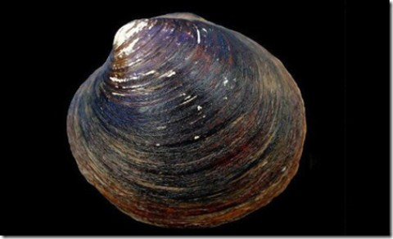
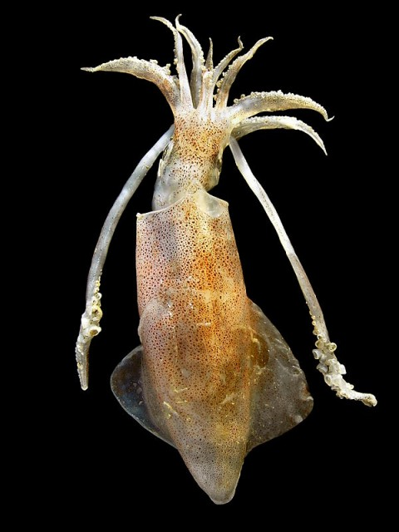
Thân mềm
- Cơ thể mềm.
-Có lớp vỏ cứng bên ngoài, tuy nhiên có nhiều loài vỏ cứng tiêu giảm hoặc không có
- Nơi sống: Nước và 1 số sống trên cạn
- Đại diện: Trai, ốc, mực, hến, sò..

Slide 14
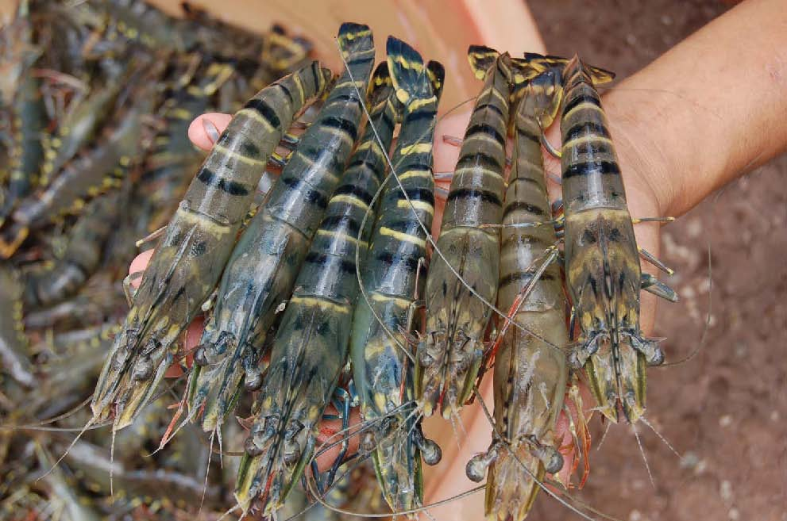
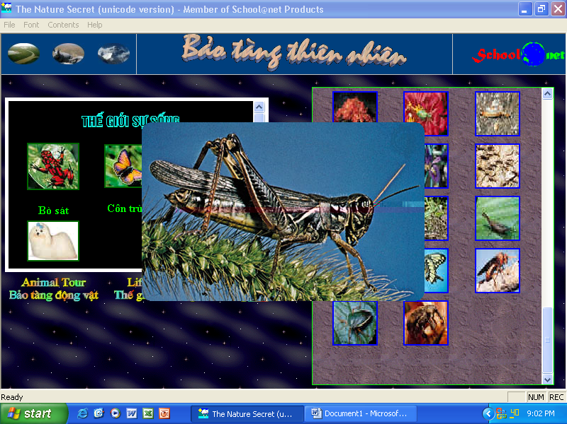

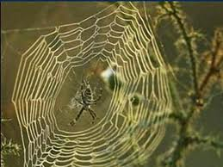
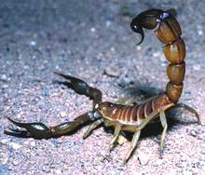
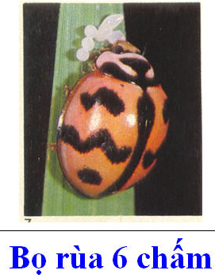
Chân khớp
- Phần phụ phân đốt, nối với nhau bằng các khớp động.
- Đa dạng về số lượng loài, môi trường sống.
- Đại diện: Nhện, gián, bọ xít, ong, kiến, bướm, tôm, cua

Slide 15
Nêu các đại điện và đặc điểm đặc trưng của mỗi ngành.
Tên loài | Đặc điểm nhận biết | Ngành

Slide 16
Các đại điện và đặc điểm đặc trưng của mỗi ngành.
Tên loài | Đặc điểm nhận biết | Ngành
Sứa | cơ thể đối xứng, khoang cơ thể thông với bên ngoài qua lỗ mở ở phần trên cơ thể | ruột khoang
Châu chấu | chân phân đốt, nối với nhau bằng các khớp động | chân khớp
Hàu biển | cơ thể mềm, bao bọc bởi lớp vỏ cứng bên ngoài | thân mềm
Rươi | cơ thể phân đốt | giun đốt

Slide 17
2. Động vật có xương sống
- Nhóm động vật có xương sống:Cơ thể chúng có xương sống VD: Chim ưng, vẹt, hổ, trâu, ngựa, gấu, voi…

Slide 18
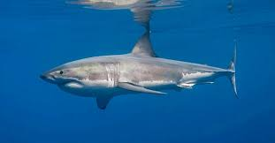
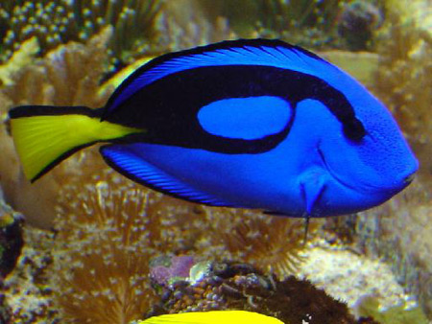
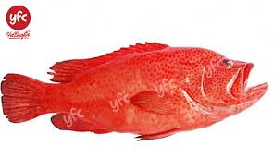
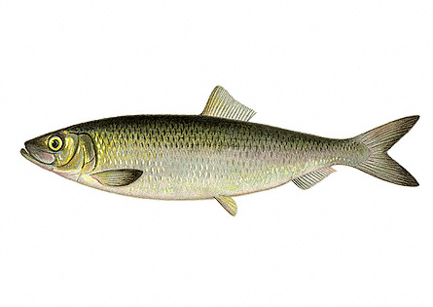
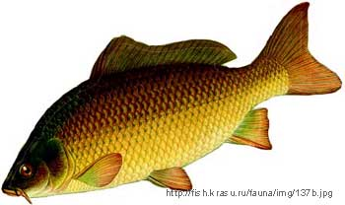
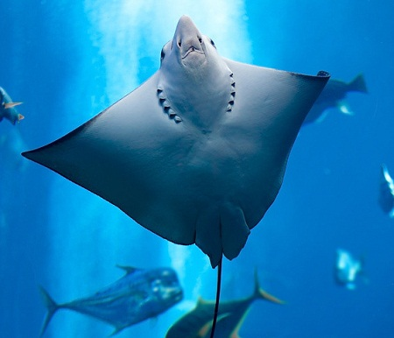
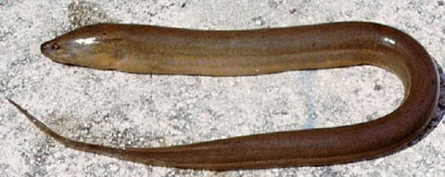
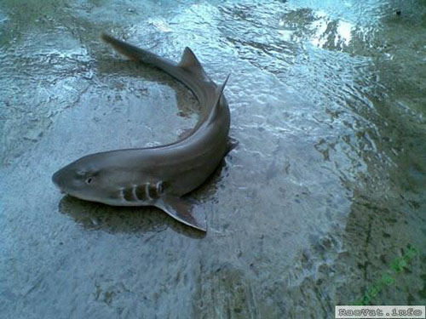
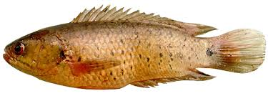
LỚP CÁ
Cá mập
Cá đuôi gai
Cá mú đỏ
Cá đuối
Cá trích
Cá chép
Cá rô
Lươn
Cá nhám

Slide 19
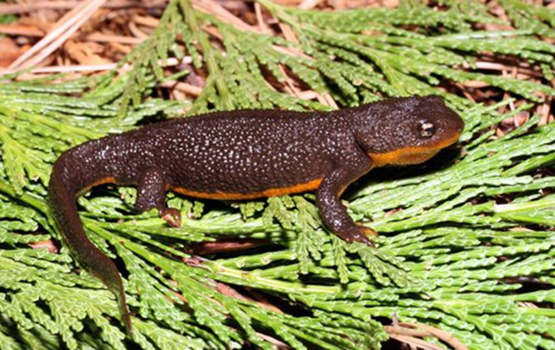
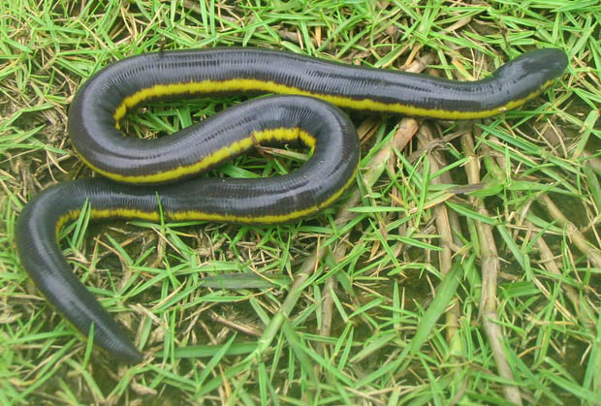
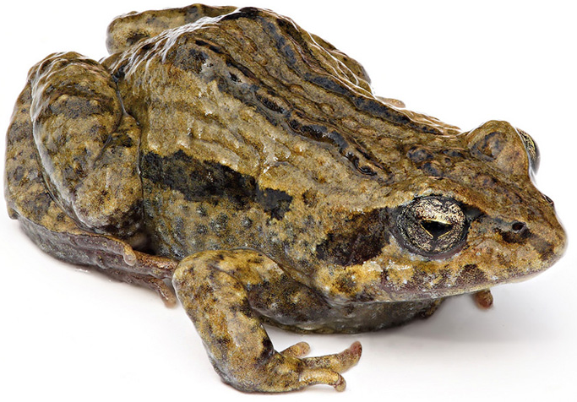
Cá cóc tam đảo
Ếch giun
LỚP LƯỠNG CƯ
Ếch đồng

Slide 20
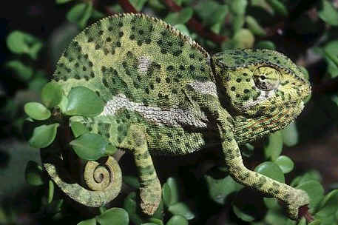
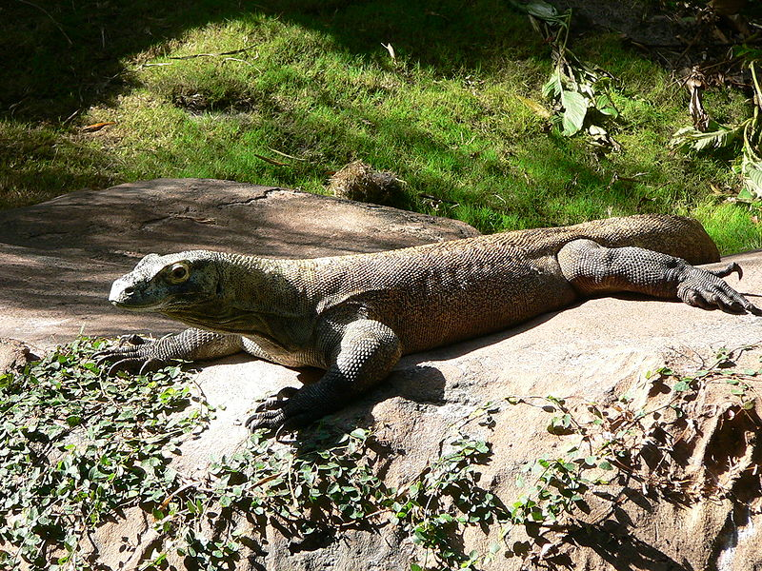
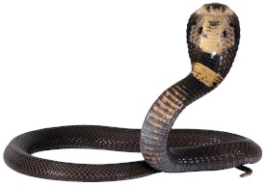
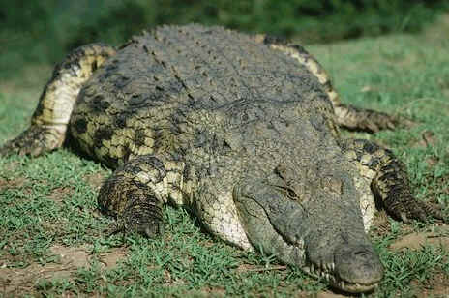
LỚP BÒ SÁT
Tắc kè
Rồng Komodo
Rắn hổ mang
Cá sấu

Slide 21
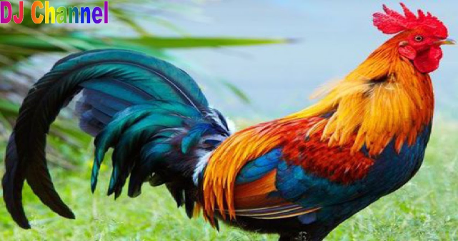
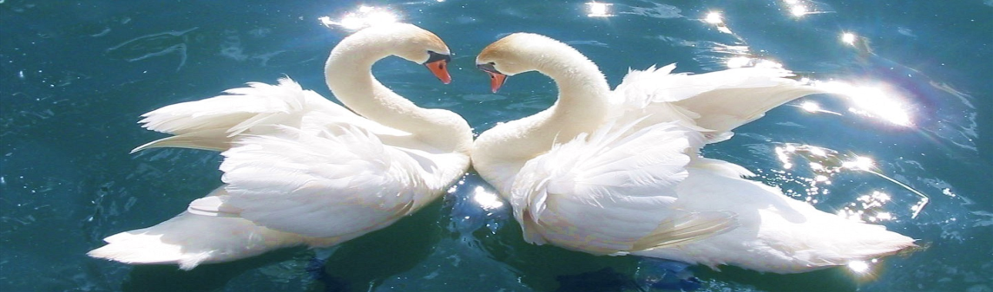
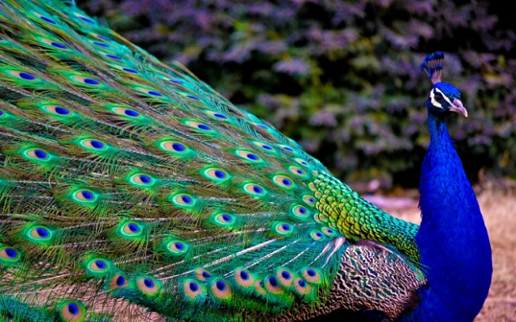
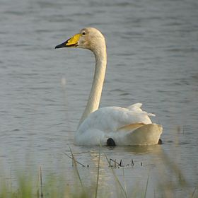
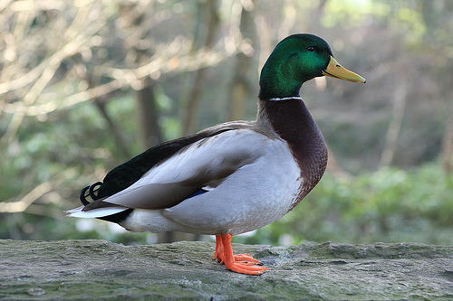
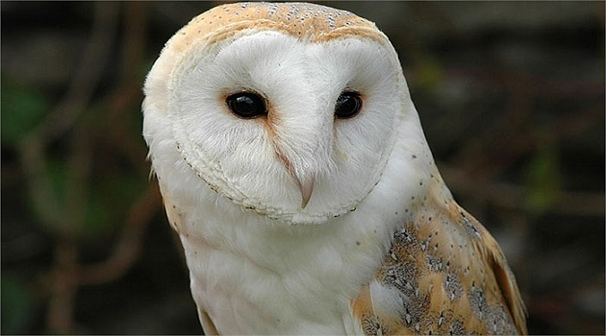
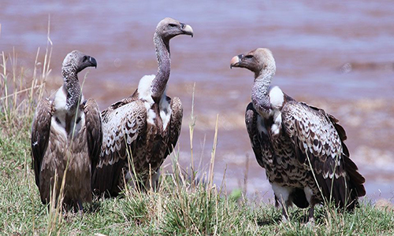
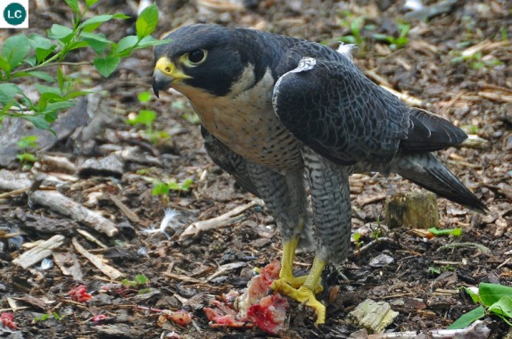
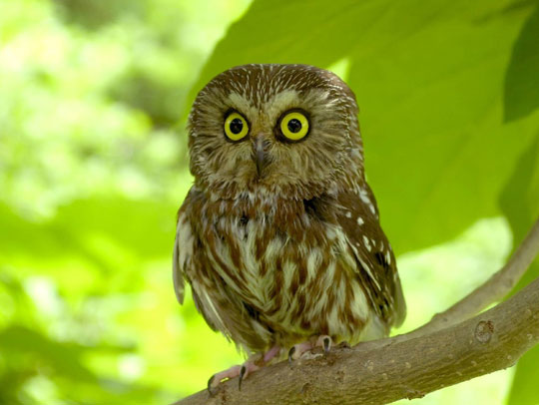
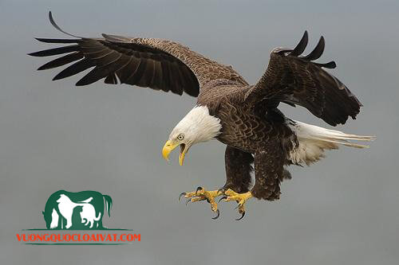
LỚP CHIM

Slide 22
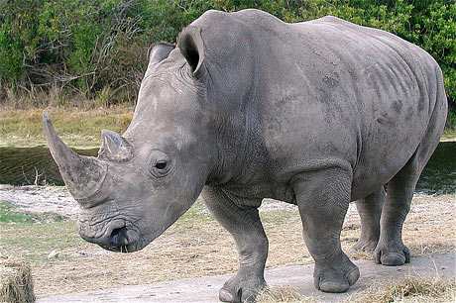
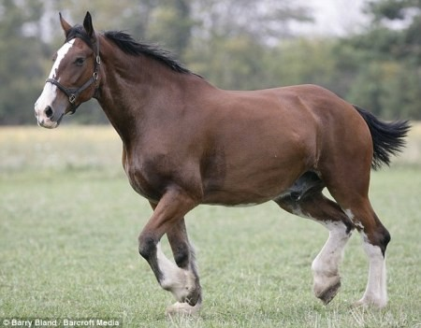
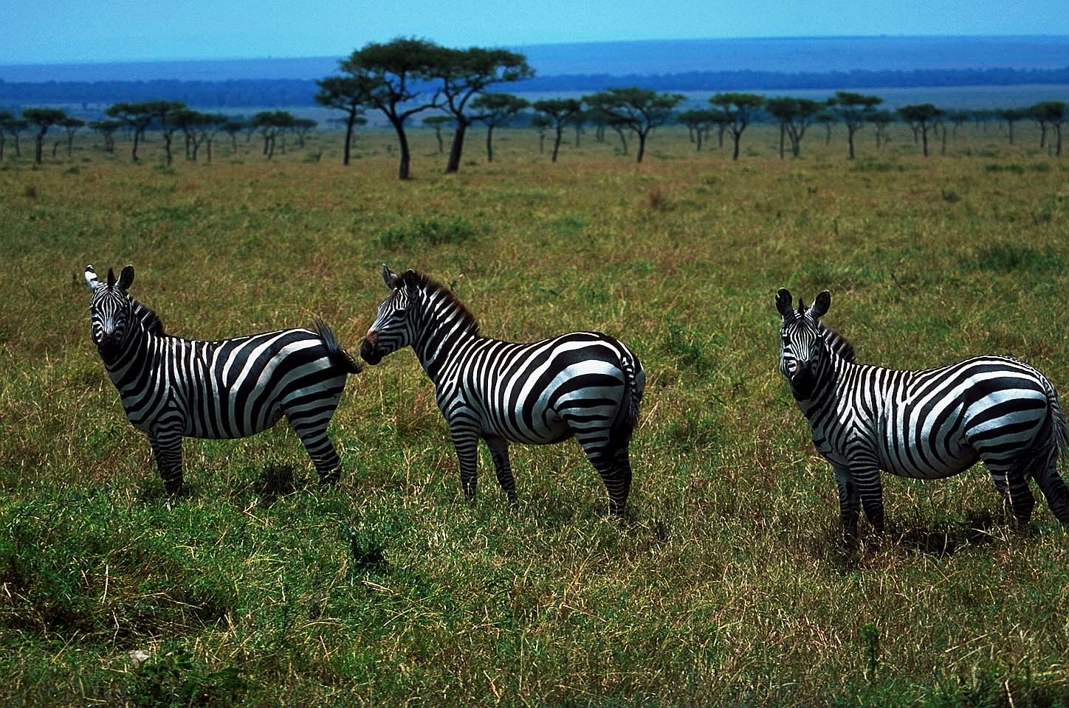
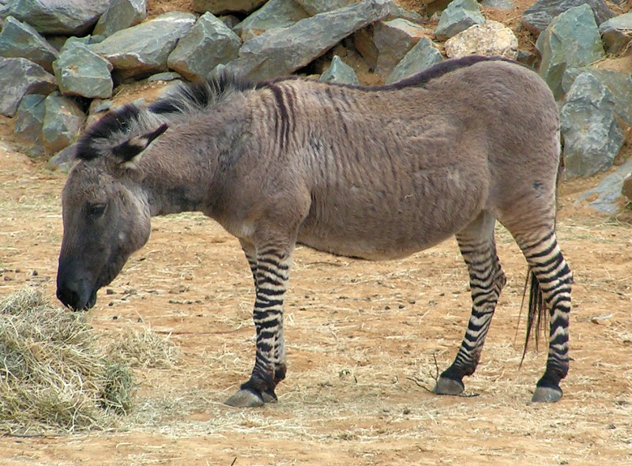
LỚP THÚ

Slide 23
Vẽ sơ đồ tư duy:
Tên các lớp động vật, các đại điện và đặc điểm đặc trưng của mỗi lớp.

Slide 24
Da khô, có vảy sừng, hô hấp bằng phổi
Bò sát
(Thằn lằn,..)
Di chuyển bằng vây, hô hấp bằng mang
Cá
(cá chép,..)
Có lông vũ, chi trước biến đổi thành cánh, có mỏ sừng
Sống ở nước
Chim
(bồ câu,..)
ĐVCXS
Lưỡng cư
(Ếch, ..)
ĐV ở cạn đầu tiên, sống nơi ẩm ướt
Hô hấp bằng phổi và hệ thống túi khí
Thú( hươu...)
Ấu trùng phát triển trong nước và hô hấp bằng mang
Tổ chức cơ thể cao nhất, có lông mao bao phủ, hô hấp bằng phổi
Răng phân hóa, đẻ con và nuôi con bằng sữa mẹ
Con trưởng thành sống trên cạn và hô hấp bằng da và phổi

Slide 25
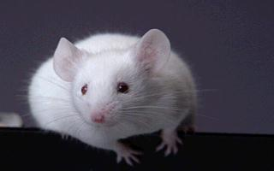
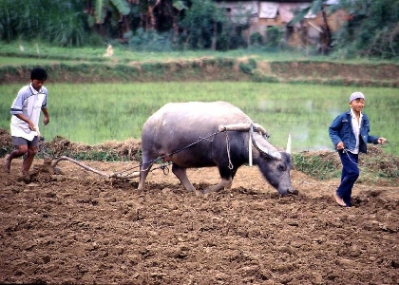
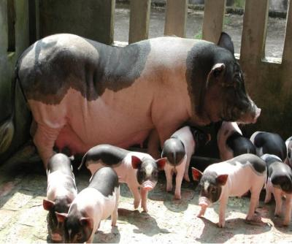
III. Vai trò của động vật

Slide 26





Slide 27



Dùng làm thí nghiệm

Slide 28





Slide 29



Slide 30
Vai trò của động vật với đời sống con người
STT | Vai trò – Có lợi | Tên động vật đại diện
1 | Động vật cung cấp nguyên liệu cho con người
 | -Thực phẩm
 | -Lông
 | -Da
2 | Động vật dùng làm thí nghiệm cho:
 | -Học tập, nghiên cứu khoa học
 | - Thử nghiệm thuốc
3 | Động vật hỗ trợ cho người trong:
 | -Lao động
 | -Giải trí
 | -Thể thao
 | -Bảo vệ an ninh
Bò, gà, lợn, vịt
Cừu
Voi, báo, hổ
Ếch, chim, chuột bạch
Khỉ, chuột bạch
Trâu, bò, ngựa
Cá heo, vẹt, sáo
Chó, ngựa
Chó

Slide 31





IV. TÁC HẠI CỦA ĐỘNG VẬT
Quan sát hình ảnh trả lời câu hỏi:
CH1: Nêu một số tác hại của động vật trong đời sống con người?
CH2: Nêu con đường lây nhiễm của giun đũa ở người?
CH3: Nêu con đường lây nhiễm của bệnh dịch hạch, bệnh dại, bệnh cúm gia cầm, bệnh viêm nào Nhật bản ở người?
CH4: Địa phương em đã sử dụng những biện pháp nào để phòng trừ động vật gây hại?

Slide 32
VÒNG ĐỜI CỦA GIUN ĐŨA
Giun đũa
(Ruột người)
đẻ trứng
ấu trùng trong trứng
Thức ăn sống
Máu, gan, tim phổi
Ruột non (ấu trùng)

Slide 33






Chim ăn quả, hạt, cá , vật trung gian truyền bệnh

Slide 34

Động vật truyền bệnh sang người
Bệnh dịch hạch

Slide 35


Bệnh dại

Slide 36

Cúm gia cầm

Slide 37

Bệnh viêm não Nhật bản

Slide 38
Tác hại của động vật
Kí sinh gây bệnh cho người và động vật.
Là vật trung gian truyền bệnh
Phá hại mùa màng, làm giảm năng suất của cây trồng.
Làm hỏng các công trình, tàu thuyền ....

Slide 39
Biện pháp phòng trừ động vật gây hại:
­ Giun sán
- Vệ sinh sạch sẽ cơ thể, tay chân.
- Ăn chín uống sôi.
- Tẩy giun định kì.
Tiêu diệt những động vật là trung gian truyền bệnh.
Sử dụng thuốc bảo vệ thực vật để tiêu diệt một số loại cô trùng hại thực vật.
Sử dụng đấu tranh sinh học để bảo vệ những loài có ích cho con người.

Slide 40
* Hướng dẫn về nhà:
- Học bài, trả lời các câu hỏi SGK
- Chuẩn bị bài mới: TH. Quan sát và phân biệt 1 số nhóm ĐV ngoài thiên nhiên
BT 1: kể tên, nơi sống và vai trò, tác hại của các loài động vật mà em biết vào bảng theo mẫu sau :
Loài động vật | Nơi sống | Vai trò/ tác hại

